Slide 1
第五章 贝叶斯分类
机器学习
2022年8月

Slide 2
目录
01 概率知识回顾
02 贝叶斯决策论
03 极大似然估计
04 朴素贝叶斯分类器
05 EM算法

Slide 3
目录
01 概率知识回顾
02 贝叶斯决策论
03 极大似然估计
04 朴素贝叶斯分类器
05 EM算法

Slide 4
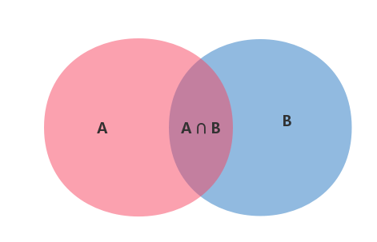



01 概率知识回顾
条件概率
条件概率（Conditional Probability）是指在事件B发生的情况下，事件A发生的概率，用$P(A|B)$表示。
上方的文氏图中，描述了两个事件A和B与它们的交集$A∩B$，根据条件概率公式，可推出事件A与事件B同时发生的概率为
$$P(A⋂B)=P(A|B)P(B)$$
Notes:
从概率的角度出发，怎么来进行决策呢？

Slide 5



01 概率知识回顾
条件概率
$$P(A⋂B)=P(A|B)P(B)$$
对以上公式稍稍变换可得
$$P(A⋂B)=P(B|A)P(A)$$
由上式可推知
$$P\left(A | B\right)P\left(B\right)=P\left(B | A\right)P(A)$$
Notes:
从概率的角度出发，怎么来进行决策呢？

Slide 6
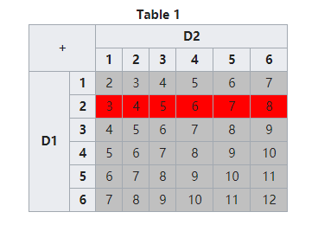

01 概率知识回顾
举例
假设两个人在扔两个六面的骰子D1与D2，预测D1与D2的向上面的结果的概率。
在Table1中描述了一个含有36个结果的样本空间，标红处为D1的向上面为2的6个结果，其概率为
$$P(D1=2)=\frac{6}{36}=\frac{1}{6}$$
Notes:
从概率的角度出发，怎么来进行决策呢？

Slide 7
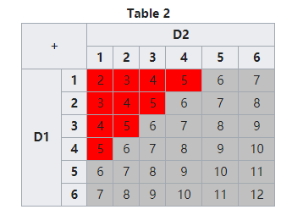

01 概率知识回顾
Table2描述了D1 + D2 <= 5的概率，一共10个结果，用条件概率公式表示为
$$P(D1+D2≤5)=\frac{10}{36}$$
Notes:
从概率的角度出发，怎么来进行决策呢？

Slide 8
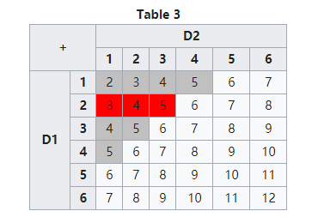

01 概率知识回顾
Table3描述了满足Table2的条件同时也满足D1 = 2的结果，它选中了Table2中的3个结果，用条件概率公式表示为
$$P(D1=2|D1+D2≤5)=\frac{3}{10}$$
Notes:
从概率的角度出发，怎么来进行决策呢？

Slide 9

01 概率知识回顾
全概率公式：是将边缘概率与条件概率关联起来的基本规则，它表示了一个结果的总概率，可以通过几个不同的事件来实现。
全概率公式将对一复杂事件的概率求解问题转化为了在不同情况下发生的简单事件的概率的求和问题，公式为
$$P(B)=\sum_{i=1}^{n}{P(A_{i})P(B|A_{i})}$$
Notes:
从概率的角度出发，怎么来进行决策呢？

Slide 10


01 概率知识回顾
假定一个样本空间S，它是两个事件A与C之和，同时事件B与它们两个都有交集，如下图所示
C
S
A
B
事件B的概率可以表示为
$$P(B)=P(B⋂A)+P(B⋂C)$$
通过条件概率，可以推断出$P(B⋂A)=P(B|A)P(A)$，所以
$$P(B)=P(B|A)P(A)+P(B|C)P(C)$$
这就是全概率公式，即事件B的概率等于事件A与事件C的概率分别乘以B对这两个事件的条件概率之和
Notes:
从概率的角度出发，怎么来进行决策呢？

Slide 11

01 概率知识回顾
举例：
假设有两家工厂生产并对外提供电灯泡，工厂X生产的电灯泡在99%的情况下能够工作超过5000小时，工厂Y生产的电灯泡在95%的情况下能够工作超过5000小时。工厂X在市场的占有率为60%，工厂Y为40%，如何推测出购买的灯泡的工作时间超过5000小时的概率是多少呢？
设A事件为工厂制造的电灯泡工作时间超过5000小时， $B_{x}$为购买到工厂X制造的电灯泡， $B_{y}$为购买到工厂Y制造的电灯泡。
Notes:
从概率的角度出发，怎么来进行决策呢？

Slide 12




01 概率知识回顾
购买到工厂X制造的电灯泡的概率
购买到工厂Y制造的电灯泡的概率
$$P\left(B_{x}\right)=\frac{6}{10}$$
$$P{({A|B}_{y})}=\frac{95}{100}$$
工厂x制造的电灯泡工作时间超过5000小时的概率
$$P{({A|B}_{x})}=\frac{99}{100}$$
工厂Y制造的电灯泡工作时间超过5000小时的概率
$$P{(B_{y})}=\frac{4}{10}$$
Notes:
从概率的角度出发，怎么来进行决策呢？

Slide 13
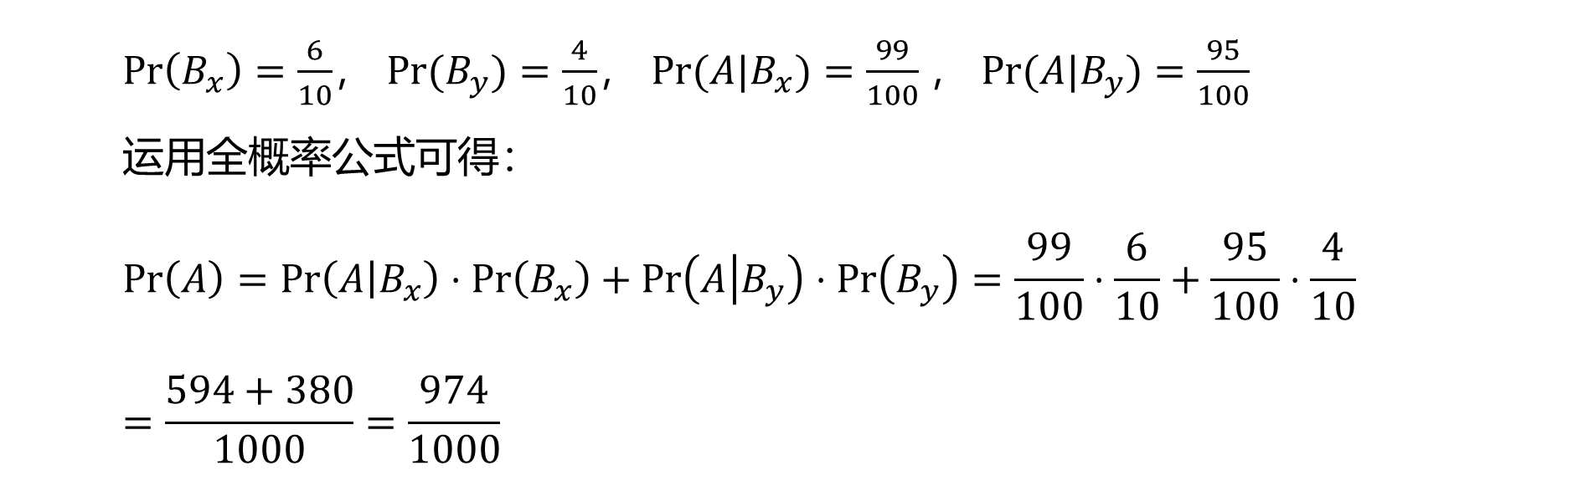
01 概率知识回顾
$\operatorname{Pr}\left(B_{x}\right)=\frac{6}{10}$， $\operatorname{Pr}{(B_{y})}=\frac{4}{10}$， $\operatorname{Pr}{({A|B}_{x})}=\frac{99}{100}$， $\operatorname{Pr}{({A|B}_{y})}=\frac{95}{100}$
运用全概率公式可得：
$$\operatorname{Pr}\left(A\right)=\operatorname{Pr}\left(A | B_{x}\right)⋅\operatorname{Pr}\left(B_{x}\right)+\operatorname{Pr}\left(A | B_{y}\right)⋅\operatorname{Pr}\left(B_{y}\right)=\frac{99}{100}⋅\frac{6}{10}+\frac{95}{100}⋅\frac{4}{10}=\frac{594+380}{1000}=\frac{974}{1000}$$
Notes:
从概率的角度出发，怎么来进行决策呢？

Slide 14


01 概率知识回顾
贝叶斯(Thomas Bayes,1701-1761)英国牧师、业余数学家。在《论机会学说中一个问题的求解》中给出了贝叶斯定理。
贝叶斯公式
$$P\left(A | B\right)=\frac{P\left(B,A\right)}{P\left(B\right)}$$
$$P\left(A | B\right)=\frac{P\left(B|A\right)P\left(A\right)}{P\left(B\right)}$$
Notes:
从概率的角度出发，怎么来进行决策呢？

Slide 15
01 概率知识回顾
它解决了两个事件条件概率的转换问题
先验概率：由以往的数据分析得到的概率
后验概率：得到“结果”的信息后重新修正的概率
简单的说，贝叶斯定理是基于假设的先验概率、给定假设下观察到不同数据的概率，提供了一种计算后验概率的方法。
Notes:
从概率的角度出发，怎么来进行决策呢？

Slide 16


01 概率知识回顾
贝叶斯定理
贝叶斯定理是关于随机事件A和B的条件概率的一则定理。通常，事件A在事件B（发生）的条件下的概率，与事件B在事件A（发生）的条件下的概率是不一样的，但它们两者之间是有确定的关系的，贝叶斯定理陈述了这个关系。
条件概率公式
$$P\left(A | B\right)P\left(B\right)=P\left(B | A\right)P(A)$$
对上式稍稍变换可得
$$P\left(A | B\right)=\frac{P\left(B | A\right)P(A)}{P(B)}$$
Notes:
从概率的角度出发，怎么来进行决策呢？

Slide 17
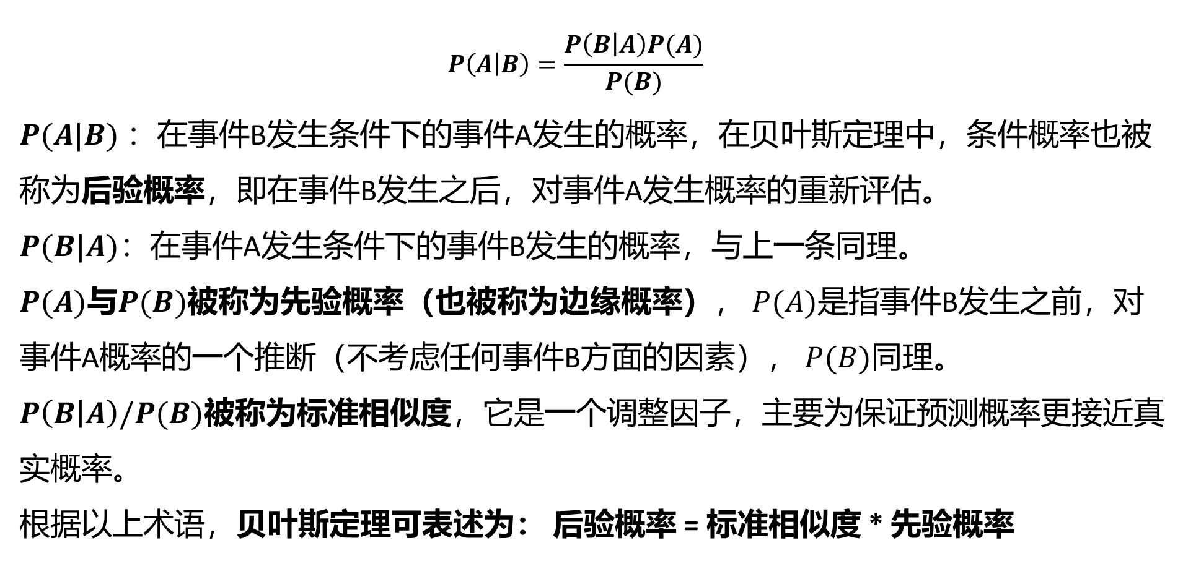
01 概率知识回顾
$$P\left(A | B\right)=\frac{P\left(B | A\right)P(A)}{P(B)}$$
$P(A|B)$：在事件B发生条件下的事件A发生的概率，在贝叶斯定理中，条件概率也被称为后验概率，即在事件B发生之后，对事件A发生概率的重新评估。
$P(B|A)$：在事件A发生条件下的事件B发生的概率，与上一条同理。
$P(A)$与$P(B)$被称为先验概率（也被称为边缘概率）， $P(A)$是指事件B发生之前，对事件A概率的一个推断（不考虑任何事件B方面的因素）， $P(B)$同理。
$P\left(B | A\right)/P(B)$被称为标准相似度，它是一个调整因子，主要为保证预测概率更接近真实概率。
根据以上术语，贝叶斯定理可表述为： 后验概率 = 标准相似度 * 先验概率
Notes:
从概率的角度出发，怎么来进行决策呢？

Slide 18
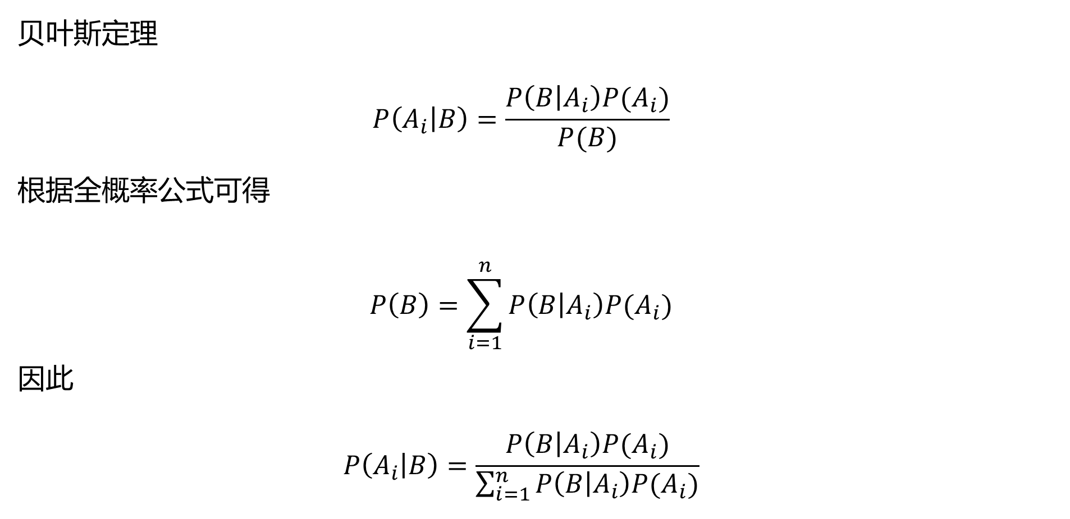
01 概率知识回顾
贝叶斯定理
$$P\left(A_{i} | B\right)=\frac{P\left(B | A_{i}\right)P(A_{i})}{P(B)}$$
根据全概率公式可得
$$P\left(B\right)=\sum_{i=1}^{n}{P\left(B | A_{i}\right)P(A_{i})}$$
因此
$$P\left(A_{i} | B\right)=\frac{P\left(B | A_{i}\right)P(A_{i})}{\sum_{i=1}^{n}{P\left(B | A_{i}\right)P(A_{i})}}$$
Notes:
从概率的角度出发，怎么来进行决策呢？

Slide 19
01 概率知识回顾
举例：
假设某种疾病的发病率为0.001（1000个人中会有一个人得病），现有一种试剂在患者确实得病的情况下，有99%的几率呈现为阳性，而在患者没有得病的情况下，它有5%的几率呈现为阳性（也就是假阳性），如有一位病人的检验成果为阳性，那么他的得病概率是多少呢？
设：事件A为得病，事件B为试剂结果为阳性，事件C为未得病。
Notes:
从概率的角度出发，怎么来进行决策呢？

Slide 20
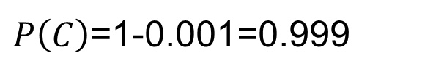
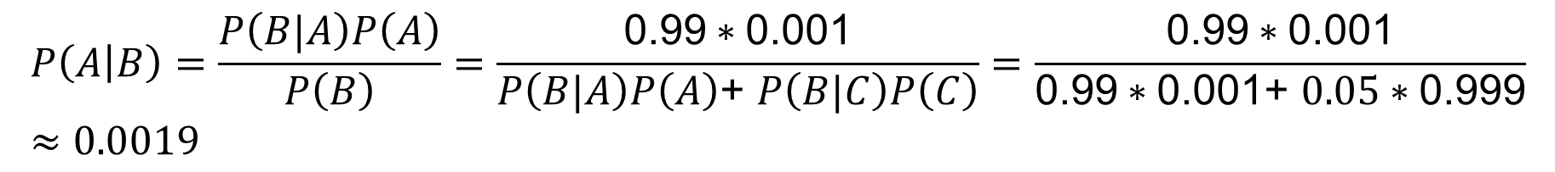
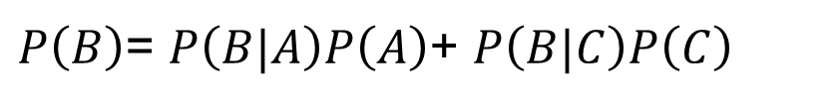
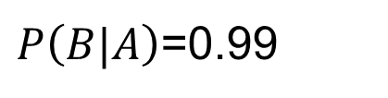
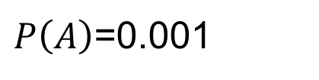
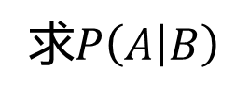
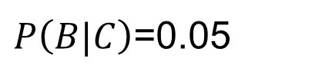
01 概率知识回顾
后验概率
求$P\left(A | B\right)$
先验概率
$P\left(A\right)$=0.001
$P\left(C\right)$=1-0.001=0.999
$P\left(B|A\right)$=0.99
$P\left(B|C\right)$=0.05
先验概率
$P\left(B\right)$= $P\left(B|A\right)P\left(A\right)$+ $P\left(B|C\right)P\left(C\right)$
$$P\left(A | B\right)=\frac{P\left(B|A\right)P\left(A\right)}{P\left(B\right)}=\frac{\text{0.99}∗\text{0.001}}{P\left(B|A\right)P\left(A\right)\text{+ }P\left(B|C\right)P\left(C\right)}=\frac{\text{0.99}∗\text{0.001}}{\text{0.99}∗\text{0.001}\text{+ }0.05∗\text{0.999}}≈0.0019$$
Notes:
从概率的角度出发，怎么来进行决策呢？

Slide 21
目录
01 概率知识回顾
02 贝叶斯决策论
03 极大似然估计
04 朴素贝叶斯分类器
05 EM算法

Slide 22
02 贝叶斯决策论
贝叶斯决策论（Bayesian decision theory）是在概率框架下实施决策的基本方法。
在分类问题情况下，在所有相关概率都已知的理想情形下，贝叶斯决策考虑如何基于这些概率和误判损失来选择最优的类别标记。
Notes:
从概率的角度出发，怎么来进行决策呢？

Slide 23

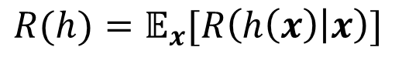

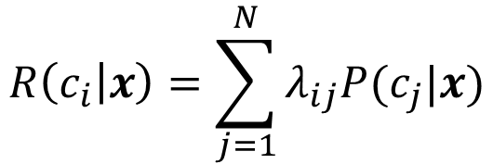
02 贝叶斯决策论
以一个多分类任务为例：假设有$N$种可能的类别标记，即$y=\{c_{1},c_{2},…,c_{N}\}$
【损失】： $λ_{ij}$是将一个真实标记为$c_{j}$的样本误分类为$c_{i}$所产生的损失。
【条件风险】：单个样本$x$的期望损失（expected loss），即在样本上的“条件风险”（conditional risk）
$$R\left(c_{i} | x\right)=\sum_{j=1}^{N}{λ_{ij}P(c_{j}|x)}$$
其中，$P(c_{j}|x)$为后验概率。
【总体风险】：全部样本构成的总体风险为
$$R(h)=𝔼_{x}[R\left(h\left(x\right) | x\right)]$$
其中，$h$为分类器（模型）。显然，分类效果越准确的$h$，条件风险和总体风险越小。
Notes:
损失：可以理解为一种惩罚
条件风险：一个样本属于$c_{i}$，基于后验概率$P(c_{i}|x)$可获得将样本$x$分类为$c_{i}$所产生的期望损失（expected loss），即在样本上的“条件风险”（conditional risk）
显然，对每个样本$x$，若h能最小化条件风险$R\left(h\left(x\right) | x\right)$，则总体风险$R(h)$也将被最小化。

Slide 24

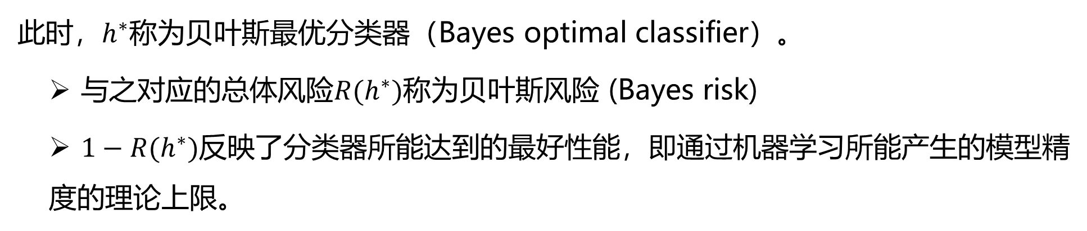
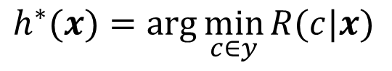
02 贝叶斯决策论
贝叶斯判定准则（Bayes decision rule）：为最小化总体风险$R(h)$，只需要在每个样本上选择哪个能使条件风险$R(c|x)$最小的类别标记，即
$$h^{∗}(x)=\arg{\min_{c∈y}{R(c|x)}}$$
此时，$h^{∗}$称为贝叶斯最优分类器（Bayes optimal classifier）。
与之对应的总体风险${R(h}^{∗})$称为贝叶斯风险 (Bayes risk)
$1−{R(h}^{∗})$反映了分类器所能达到的最好性能，即通过机器学习所能产生的模型精度的理论上限。

Slide 25
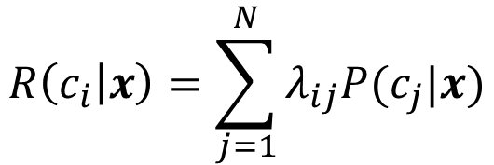
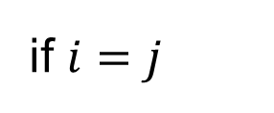
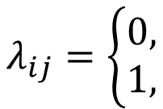
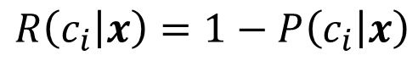
02 贝叶斯决策论
具体来说，若目标是最小化分类错误率，则$λ_{ij}$误判损失可写为
$$λ_{ij}=\left\{\begin{aligned}0, \\ 1,\end{aligned}\right.$$
if $i=j$
otherwise
此时单个样本$x_{i}$的条件风险
$$R\left(c_{i} | x\right)=\sum_{j=1}^{N}{λ_{ij}P(c_{j}|x)}$$
$$R\left(c_{i} | x\right)=1∗P\left(c_{1} | x\right)+…+1∗P\left(c_{i−1} | x\right)+0∗P\left(c_{i} | x\right)+…+1∗P\left(c_{N} | x\right)$$
又$\sum_{j=1}^{N}{P(c_{j}|x)}=1$，则
$$R\left(c_{i} | x\right)=1−P\left(c_{i} | x\right)$$
Notes:
此时单个样本$x_{i}$的期望损失

Slide 26
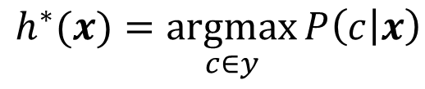
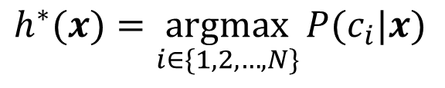
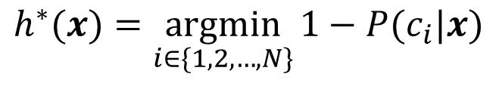
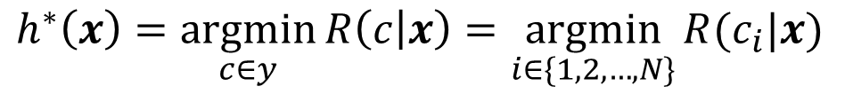
02 贝叶斯决策论
于是，按照贝叶斯判定准则，最小化分类错误率的贝叶斯最优分类器为
$$h^{∗}\left(x\right)=\underset{c∈y}{argmin}{R\left(c | x\right)}=\underset{i∈\{1,2,…,N\}}{argmin}{R(c_{i}|x)}$$
$h^{∗}(x)=$ $\underset{i∈\{1,2,…,N\}}{argmin}{1−P(c_{i}|x)}$
$h^{∗}(x)=$ $\underset{i∈\{1,2,…,N\}}{argmax}{P(c_{i}|x)}$
后验概率最大化
$h^{∗}(x)=$ $\underset{c∈y}{argmax}{P\left(c | x\right)}$
又每个样本$x$，选择后验概率$P\left(c_{i} | x\right)$最大的类别$c_{i}$作为标记
Notes:
此时单个样本$x_{i}$的期望损失

Slide 27

02 贝叶斯决策论
因此，从贝叶斯决策论的角度（概率框架）角度：机器学习所要做的就是基于有限的样本集尽可能地估计出后验概率$P\left(c | x\right)$。
Notes:
不难看出，使用贝叶斯判定准则来最小化决策风险，首先要获得后验概率$P\left(c | x\right)$。
然而，在现实中通常难以直接获得。机器学习所要实现的是基于有限的训练样本尽可能准确地估计出后验概率$P\left(c | x\right)$。

Slide 28
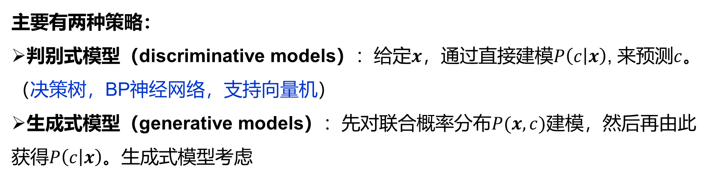
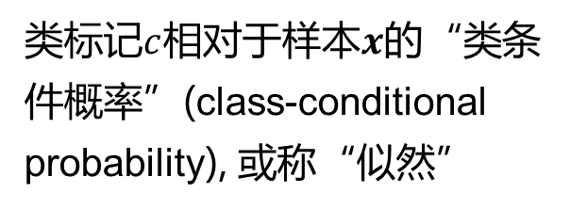
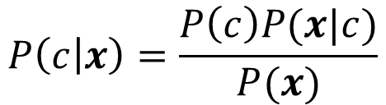
02 贝叶斯决策论
主要有两种策略：
判别式模型（discriminative models）：给定$x$，通过直接建模$P\left(c | x\right)$, 来预测$c$。（决策树，BP神经网络，支持向量机）
生成式模型（generative models）：先对联合概率分布$P(x,c)$建模，然后再由此获得$P\left(c | x\right)$。生成式模型考虑
类标记$c$相对于样本$x$的“类条件概率”(class-conditional probability), 或称“似然”
$$P\left(c | x\right)=\frac{P\left(c\right)P(x|c)}{P(x)}$$
先验概率
样本空间中各类样本所占的比例，可通过各类样本出现的频率估计（大数定理）
“证据”( evidence)因子，与类标记无关
Notes:
不难看出，使用贝叶斯判定准则来最小化决策风险，首先要获得后验概率$P\left(c | x\right)$。
然而，在现实中通常难以直接获得。机器学习所要实现的是基于有限的训练样本尽可能准确地估计出后验概率$P\left(c | x\right)$。

Slide 29
目录
01 概率知识回顾
02 贝叶斯决策论
03 极大似然估计
04 朴素贝叶斯分类器
05 EM算法

Slide 30
03 极大似然估计
参数估计基本概念
1. 统计量——样本中包含着总体的信息，我们希望通过样本集把有关信息抽取出来，就是说针对不同要求构造出样本的某种函数，这种函数在统计学中称为统计量。
2. 参数空间——如上所述，在参数估计中，我们总是假设总体概率密度函数的形式已知，而未知的仅是分布中的几个参数，将未知参数记为𝜃，在统计学中，我们将总体分布未知参数𝜃的全部可容许值组成的集合称为参数空间。

Slide 31
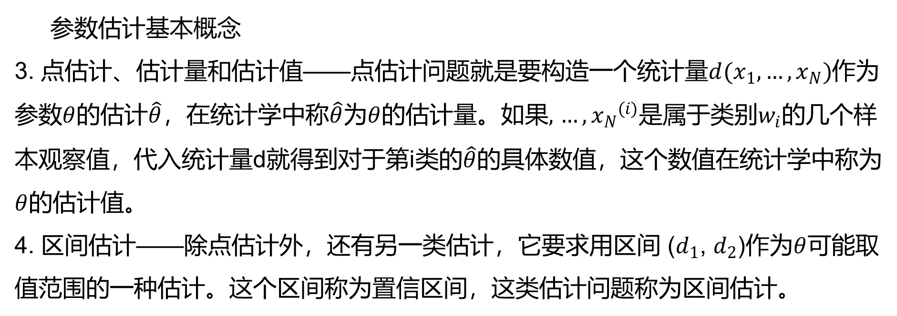
03 极大似然估计
参数估计基本概念
3. 点估计、估计量和估计值——点估计问题就是要构造一个统计量$d(x_{1},…,x_{N})$作为参数$θ$的估计$\hat{θ}$，$在统计学中称\hat{θ}$为$θ$的估计量。如果$,$ $…,{x_{N}}^{(i)}$是属于类别$w_{i}$的几个样本观察值，代入统计量d就得到对于第i类的$\hat{θ}$的具体数值，这个数值在统计学中称为$θ$的估计值。
4. 区间估计——除点估计外，还有另一类估计，它要求用区间 ($d_{1}$, $d_{2}$)作为$θ$可能取值范围的一种估计。这个区间称为置信区间，这类估计问题称为区间估计。

Slide 32
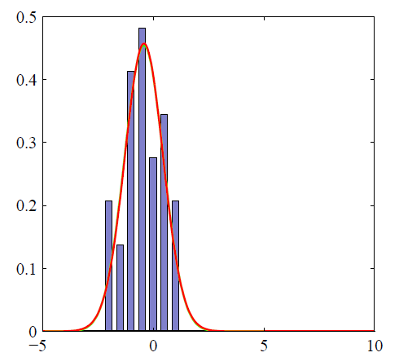
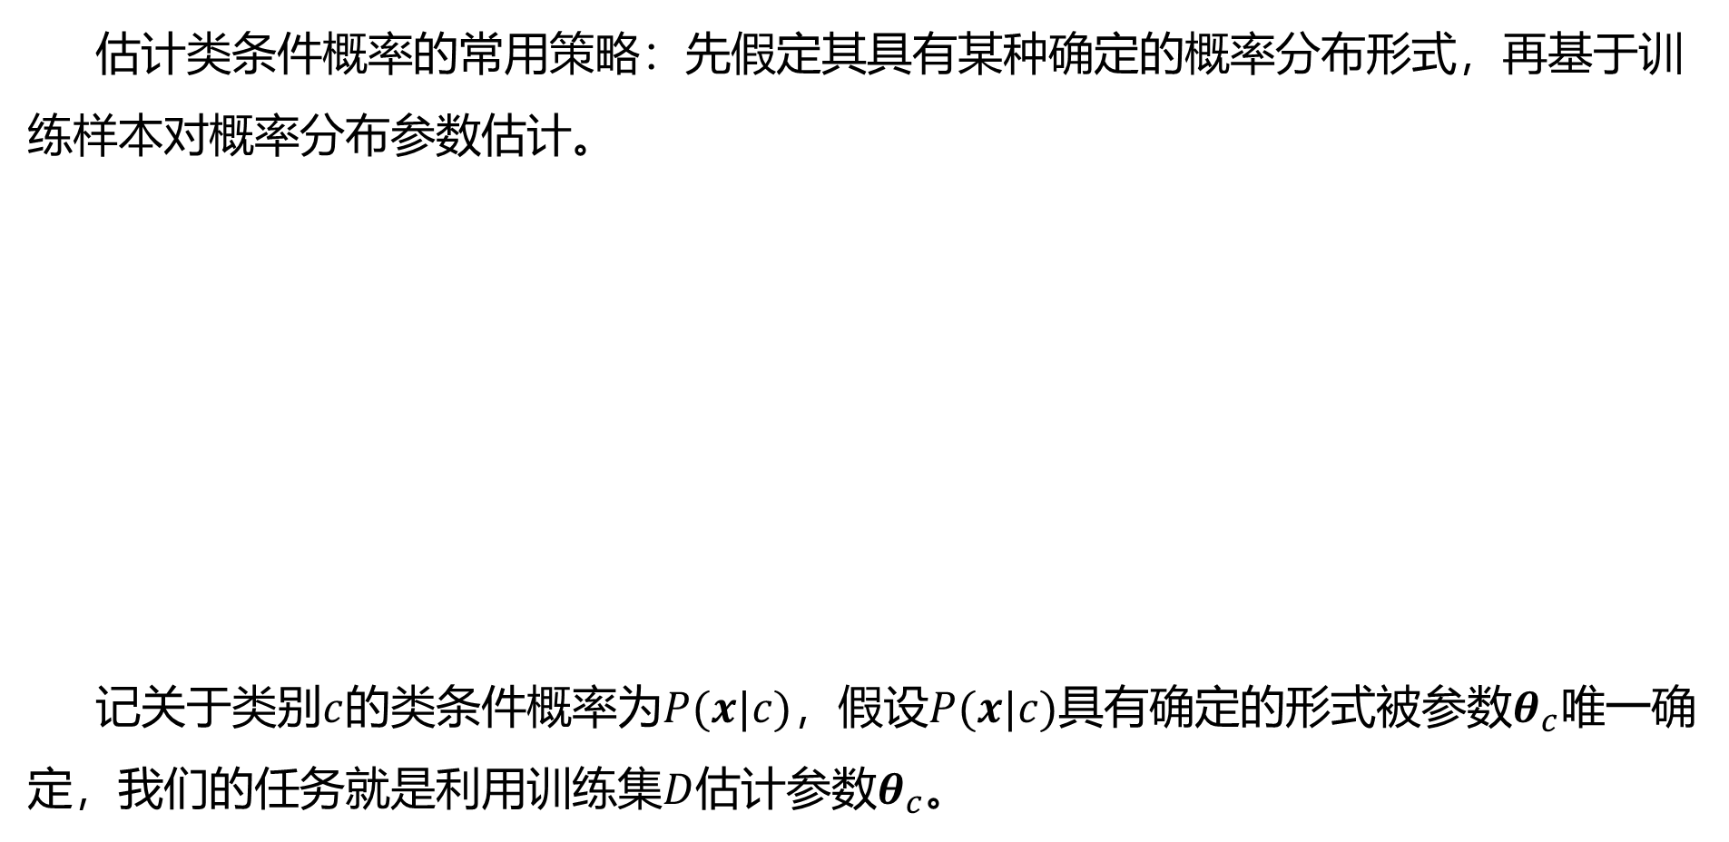
03 极大似然估计
估计类条件概率的常用策略：先假定其具有某种确定的概率分布形式，再基于训练样本对概率分布参数估计。
记关于类别$c$的类条件概率为$P(x|c)$，假设$P(x|c)$具有确定的形式被参数$θ_{c}$唯一确定，我们的任务就是利用训练集$D$估计参数$θ_{c}$。

Slide 33
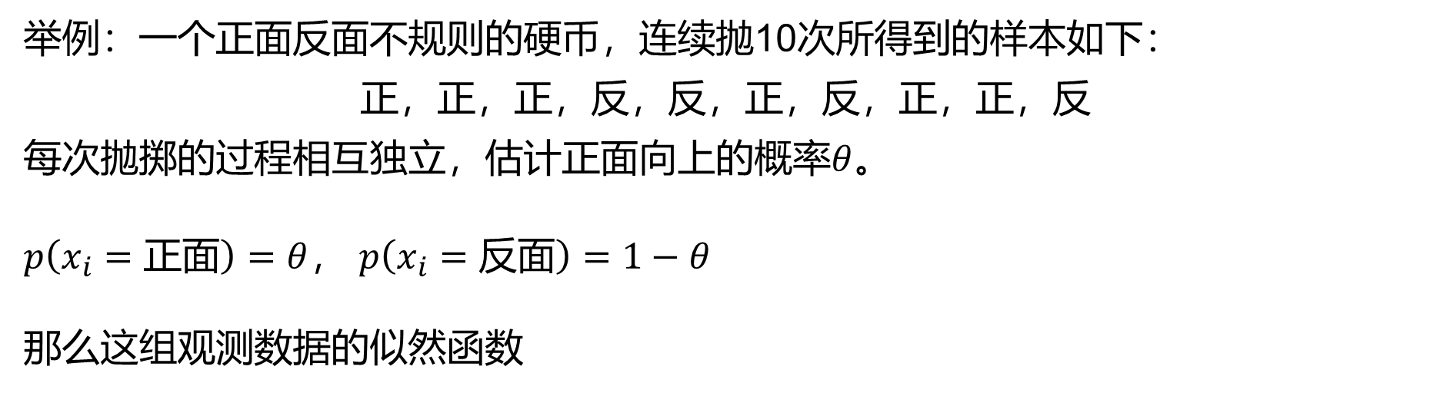
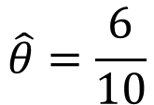
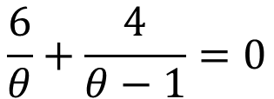
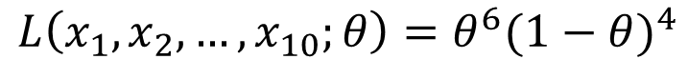
03 极大似然估计
举例：一个正面反面不规则的硬币，连续抛10次所得到的样本如下：
正，正，正，反，反，正，反，正，正，反
每次抛掷的过程相互独立，估计正面向上的概率$θ$。
$p\left(x_{i}=正面\right)=θ$， $p\left(x_{i}=反面\right)=1−θ$
那么这组观测数据的似然函数
$$L\left(x_{1},x_{2},…,x_{10};θ\right)=θ^{6}{(1−θ)}^{4}$$
将其转换为对数似然函数
$\ln{L\left(x_{1},x_{2},…,x_{10};θ\right)}=\ln{{{(θ}^{6}(1−θ)}^{4})}=6\ln{θ }+4$ $ln(1−{θ\text{)} }$
$$\frac{6}{θ}+\frac{4}{θ−1}=0$$
对数似然函数求导数，让其为0：
$$\hat{θ}=\frac{6}{10}$$

Slide 34
03 极大似然估计
概率模型的训练过程就是参数估计过程，统计学界的两个学派提供了不同的方案：
频率主义学派 (Frequentist)认为参数虽然未知，但却存在客观值，因此可通过优化似然函数等准则来确定参数值。
贝叶斯学派 (Bayesian)认为参数是未观察到的随机变量、其本身也可由分布，因此可假定参数服从一个先验分布，然后基于观测到的数据计算参数的后验分布。

Slide 35
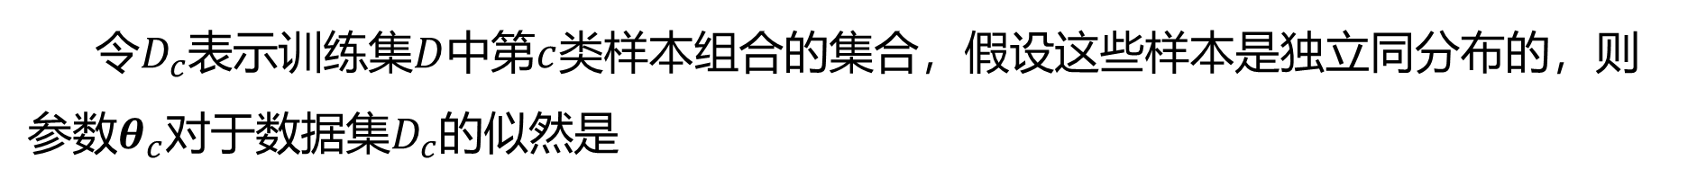
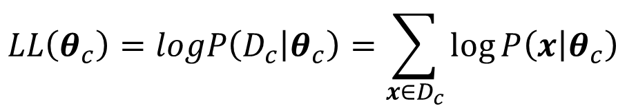
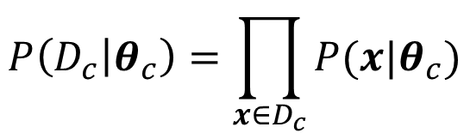

03 极大似然估计
令$D_{c}$表示训练集$D$中第$c$类样本组合的集合，假设这些样本是独立同分布的，则参数$θ_{c}$对于数据集$D_{c}$的似然是
$$P\left(D_{c} | θ_{c}\right)=\prod_{x∈D_{c}}{P(x|θ_{c})}$$
似然函数
对$θ_{c}$进行极大似然估计，寻找能最大化似然$P\left(D_{c} | θ_{c}\right)$的参数值$\hat{θ_{c}}$。直观上看，极大似然估计是试图在$θ_{c}$所有可能的取值中，找到一个使数据出现的“可能性”最大值。连乘操作易造成下溢，通常使用对数似然(log-likelihood)
$$LL\left(θ_{c}\right)=logP\left(D_{c} | θ_{c}\right)=\sum_{x∈D_{c}}{\log{P\left(x | θ_{c}\right)}}$$
此时参数$θ_{c}$的极大似然估计$\hat{θ_{c}}为\hat{θ_{c}}=\underset{θ_{c}}{argmax}{LL\left(θ_{c}\right)}$

Slide 36

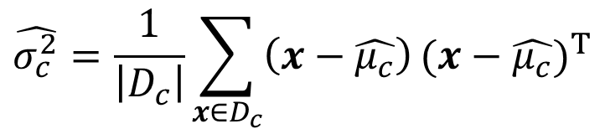
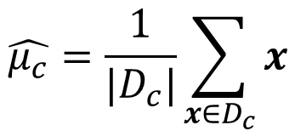
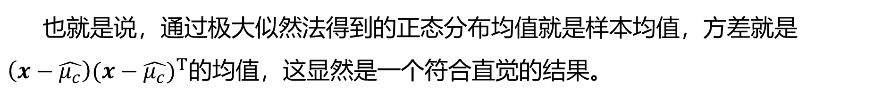
03 极大似然估计
例如，在连续属性情形下，假设概率密度函数$p(x|c)\sim N(μ_{c},σ_{c}^{2})$，则参数$μ_{c}$和$σ_{c}^{2}$的极大似然估计为
$$\hat{μ_{c}}=\frac{1}{|D_{c}|}\sum_{x∈D_{c}}{x}$$
$$\hat{σ_{c}^{2}}=\frac{1}{\left|D_{c}\right|}\sum_{x∈D_{c}}{\left(x−\hat{μ_{c}}\right)}{(x−\hat{μ_{c}})}^{T}$$
也就是说，通过极大似然法得到的正态分布均值就是样本均值，方差就是$\left(x−\hat{μ_{c}}\right){(x−\hat{μ_{c}})}^{T}$的均值，这显然是一个符合直觉的结果。

Slide 37
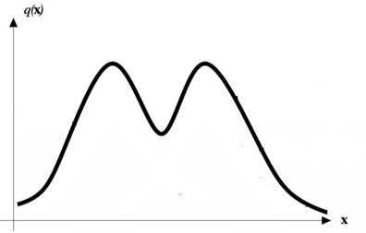
03 极大似然估计
需注意的是，这种参数化的方法虽能使类条件概率估计变得相对简单，但估计结果的准确性严重依赖于所假设的概率分布形式是否符合潜在的真实数据分布。例如下图真实数据分布为双峰分布，若采取单峰的高斯分布进行估计，则准确性较低。

Slide 38
目录
01 概率知识回顾
02 贝叶斯决策论
03 极大似然估计
04 朴素贝叶斯分类器
05 EM算法

Slide 39
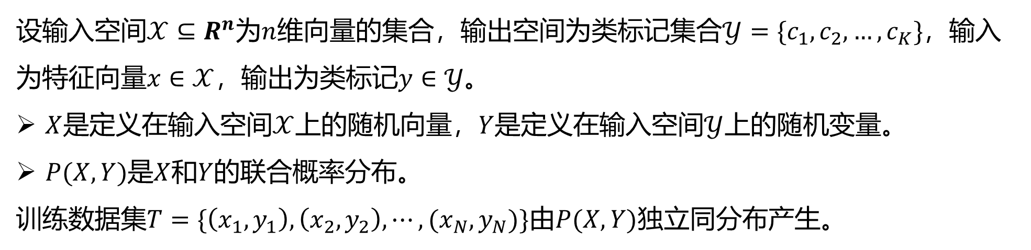
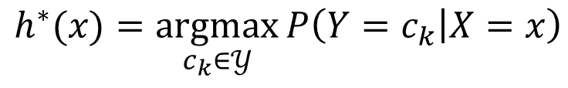
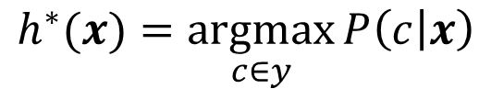
04 朴素贝叶斯分类器
设输入空间$𝒳⊆R^{n}$为$n$维向量的集合，输出空间为类标记集合$𝒴=\{c_{1},c_{2},…,c_{K}\}$，输入为特征向量$x∈𝒳$，输出为类标记$y∈𝒴$。
$X$是定义在输入空间$𝒳$上的随机向量，$Y$是定义在输入空间$𝒴$上的随机变量。
$P(X,Y)$是$X$和$Y$的联合概率分布。
训练数据集$T=\{\left(x_{1},y_{1}\right),\left(x_{2},y_{2}\right),⋯,(x_{N},y_{N})\}$由$P(X,Y)$独立同分布产生。
后验概率最大化
$h^{∗}(x)=$ $\underset{c∈y}{argmax}{P\left(c | x\right)}$
$h^{∗}(x)=$ $\underset{c_{k}∈𝒴}{argmax}{P\left({Y=c}_{k} | X=x\right)}$

Slide 40
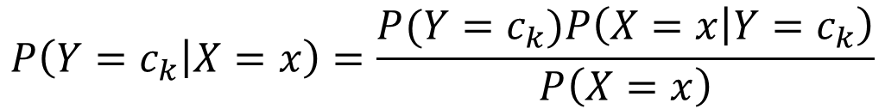


04 朴素贝叶斯分类器
朴素贝叶斯分类器(Naïve Bayes Classifier)采用了“属性条件独立性假设”(attribute conditional independence assumption)：对已知类别，所有属性互相独立。
$$P\left({Y=c}_{k} | X=x\right)=\frac{P({Y=c}_{k})P\left(X=x | {Y=c}_{k}\right)}{P\left(X=x\right)}$$
条件独立性假设
$$P\left(X=x | Y=c_{k}\right)=P\left(X^{\left(1\right)}=x^{\left(1\right)},⋯,X^{\left(n\right)}=x^{\left(n\right)} | Y=c_{k}\right)$$
$$=\prod_{j=1}^{n}{P\left(X^{\left(j\right)}=x^{\left(j\right)} | Y=c_{k}\right)}$$
分类的特征在类确定的条件下都是条件独立的。
Notes:
估计后验概率$P\left(c_{k} | x\right)$主要困难：类条件概率$P\left(x | c\right)$是所有属性上的联合概率难以从有限的训练样本估计获得。
例如：$d$个二值属性 → $2^{d}$可能取值， $2^{d}$>> 样本数$m$
为什么是朴素呢？因为假设如数变量都是独立的

Slide 41
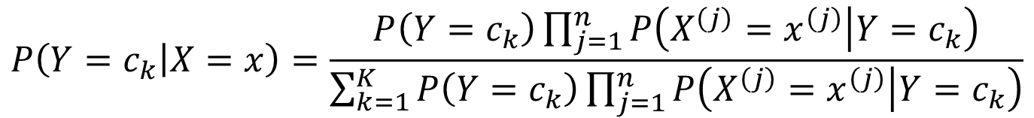
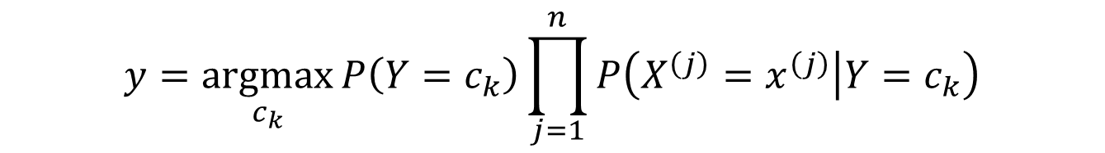
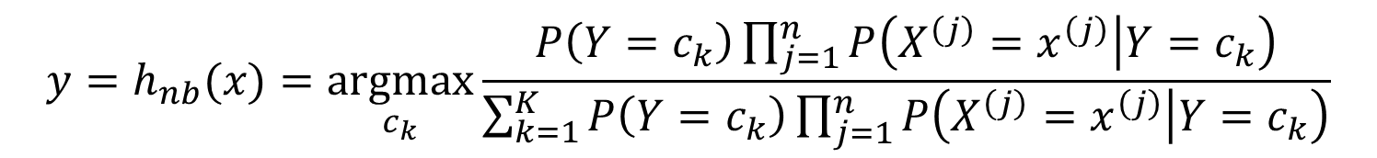
04 朴素贝叶斯分类器
计算后验概率
$$P\left(Y=c_{k} | X=x\right)=\frac{P\left(Y=c_{k}\right)\prod_{j=1}^{n}{P\left(X^{\left(j\right)}=x^{\left(j\right)} | Y=c_{k}\right)}}{\sum_{k=1}^{K}{P\left(Y=c_{k}\right)\prod_{j=1}^{n}{P\left(X^{\left(j\right)}=x^{\left(j\right)} | Y=c_{k}\right)}}}$$
朴素贝叶斯分类器表示
$$y=h_{nb}(x)=\underset{c_{k}}{\text{argmax}}\frac{P\left(Y=c_{k}\right)\prod_{j=1}^{n}{P\left(X^{\left(j\right)}=x^{\left(j\right)} | Y=c_{k}\right)}}{\sum_{k=1}^{K}{P\left(Y=c_{k}\right)\prod_{j=1}^{n}{P\left(X^{\left(j\right)}=x^{\left(j\right)} | Y=c_{k}\right)}}}$$
分母对所有$c_{k}$都是相同的，所以
$$y=\underset{c_{k}}{argmax}{P\left(Y=c_{k}\right)\prod_{j=1}^{n}{P\left(X^{\left(j\right)}=x^{\left(j\right)} | Y=c_{k}\right)}}$$
Notes:
估计后验概率$P\left(c_{k} | x\right)$主要困难：类条件概率$P\left(x | c\right)$是所有属性上的联合概率难以从有限的训练样本估计获得。
例如：$d$个二值属性 → $2^{d}$可能取值， $2^{d}$>> 样本数$m$
求最大，实际就是：max{P（c1,X=x）, P（c2,X=x）,…},这里分母都是P（x）

Slide 42


04 朴素贝叶斯分类器
在朴素贝叶斯法中，学习意味着估计$P(Y=c_{k})$和$P\left(X^{\left(j\right)}=x^{\left(j\right)} | Y=c_{k}\right)$，可应用极大似然估计法估计。
先验概率$P(Y=c_{k})$的极大似然估计：
$$P\left(Y=c_{k}\right)=\frac{\sum_{i=1}^{N}{I(y_{i}=c_{k})}}{N}，k=1,2,⋯K$$
Notes:
令$D_{c}$表示训练集$D$中第$c$类样本组合的集合，${|D}_{c}|$表示集合$D_{c}$的样本总体，若有充足的独立同分布样本，则可容易地估计出类先验概率

Slide 43






04 朴素贝叶斯分类器
条件概率$P\left(X^{\left(j\right)}=x^{\left(j\right)} | Y=c_{k}\right)$的极大似然估计
设第$j$个特征$x^{\left(j\right)}$可能取值的集合为$\{a_{j1},a_{j2},⋯,a_{jS_{j}}\}$，条件概率$P\left(X^{\left(j\right)}=a_{jl} | Y=c_{k}\right)$的极大似然估计为
$$P\left(X^{\left(j\right)}=a_{jl} | Y=c_{k}\right)=\frac{\sum_{i=1}^{N}{I\left(x_{i}^{\left(j\right)}=a_{jl},y_{i}=c_{k}\right)}}{\sum_{i=1}^{N}{I\left(y_{i}=c_{k}\right)}}$$
式中， $x_{i}^{\left(j\right)}$是第$i$个样本的第$j$个特征； $a_{jl}$是第$j$个特征可能取的第$l$个值；
$$j=1,2,…,n$$
$$l=1,2,…,S_{j}$$
$$k=1,2,…,K$$
$I$为指示函数$I_{A}\left(x\right)=\left\{\begin{aligned}1, x∈A \\ 0, x∉A\end{aligned}\right.$
Notes:
基于大数定律

Slide 44


04 朴素贝叶斯分类器
例子：
编号 | 大小 | 颜色 | 形状 | 好果
1 | 小 | 青 | 非规则 | 否
2 | 大 | 红 | 非规则 | 是
3 | 大 | 红 | 圆形 | 是
4 | 大 | 青 | 圆形 | 否
5 | 大 | 青 | 非规则 | 否
6 | 小 | 红 | 圆形 | 是
7 | 大 | 青 | 非规则 | 否
8 | 小 | 红 | 非规则 | 否
9 | 小 | 青 | 圆形 | 否
10 | 大 | 红 | 圆形 | 是
大小 | 颜色 | 形状 | 好果
大 | 红色 | 圆形 | ？
$c_{1}$=是（好果） $c_{2}$=否（坏果）
$$P\left(Y=c_{1}\right)=\frac{4}{10}，P\left(Y=c_{2}\right)=\frac{6}{10}$$
Notes:
令$D_{c}$表示训练集$D$中第$c$类样本组合的集合，${|D}_{c}|$表示集合$D_{c}$的样本总体，若有充足的独立同分布样本，则可容易地估计出类先验概率
PPT有错误！！！

Slide 45



04 朴素贝叶斯分类器
条件独立假设：
$$P\left(X=x | Y=c_{k}\right)=P\left(X^{\left(1\right)}=x^{\left(1\right)},⋯,X^{\left(n\right)}=x^{\left(n\right)} | Y=c_{k}\right)$$
$$=\prod_{j=1}^{n}{P\left(X^{\left(j\right)}=x^{\left(j\right)} | Y=c_{k}\right)}$$
$$P\left(X^{\left(1\right)}\text{=}\text{大}\text{,}X^{\left(2\right)}\text{=}\text{红}\text{,}X^{\left(3\right)}\text{=}\text{圆形}|Y=c_{1}\right)=P\left(X^{\left(1\right)}\text{=}\text{大} |Y=c_{1}\right)\text{∗ }P\left(X^{\left(2\right)}\text{=}\text{红}|Y=c_{1}\right)\text{∗ }P\left(X^{\left(3\right)}\text{=}\text{圆形}|Y=c_{1}\right)$$
$$=\frac{3}{4}∗1∗\frac{3}{4}=\frac{9}{16}$$
$$P\left(X^{\left(1\right)}\text{=}\text{大}\text{,}X^{\left(2\right)}\text{=}\text{红}\text{,}X^{\left(3\right)}\text{=}\text{圆形}|Y=c_{2}\right)=P\left(X^{\left(1\right)}\text{=}\text{大} |Y=c_{2}\right)\text{∗ }P\left(X^{\left(2\right)}\text{=}\text{红}|Y=c_{2}\right)\text{∗ }P\left(X^{\left(3\right)}\text{=}\text{圆形}|Y=c_{2}\right)$$
$$=\frac{3}{6}∗\frac{1}{6}∗\frac{2}{6}=\frac{1}{36}$$
Notes:
令$D_{c}$表示训练集$D$中第$c$类样本组合的集合，${|D}_{c}|$表示集合$D_{c}$的样本总体，若有充足的独立同分布样本，则可容易地估计出类先验概率

Slide 46
04 朴素贝叶斯分类器
$$P\left(Y=c_{1}\right)∗P\left(X^{\left(1\right)}\text{=}\text{大}\text{,}X^{\left(2\right)}\text{=}\text{红}\text{,}X^{\left(3\right)}\text{=}\text{圆形}|Y=c_{1}\right)=\frac{4}{10}∗\frac{9}{16}=\frac{9}{40}$$
$$P\left(Y=c_{2}\right)∗P\left(X^{\left(1\right)}\text{=}\text{大}\text{,}X^{\left(2\right)}\text{=}\text{红}\text{,}X^{\left(3\right)}\text{=}\text{圆形}|Y=c_{2}\right)=\frac{6}{10}∗\frac{1}{36}=\frac{1}{60}$$
大小 | 颜色 | 形状 | 好果
大 | 红色 | 圆形 | 是
Notes:
令$D_{c}$表示训练集$D$中第$c$类样本组合的集合，${|D}_{c}|$表示集合$D_{c}$的样本总体，若有充足的独立同分布样本，则可容易地估计出类先验概率

Slide 47

04 朴素贝叶斯分类器
朴素贝叶斯算法
输入：训练数据$D=\{\left(x_{1},y_{1}\right),\left(x_{2},y_{2}\right),…,\left(x_{N},y_{N}\right)\}$，其中$x_{i}=({x_{i}^{\left(1\right)},x_{i}^{\left(2\right)},…,x_{i}^{\left(n\right)})}^{T}$， $x_{i}^{\left(j\right)}$是第$i$个样本的第$j$个特征， $x_{i}^{\left(j\right)}∈\{a_{j1},a_{j2},…,a_{jS_{j}}\}$， $a_{jl}$是第$j$个特征可能取得第$l$个值，$j=1,2,…,n$， $l=1,2,…, S_{j}$， $y_{i}∈\{c_{1},c_{2},…,c_{K}\}$；实例$x$。
输出：实例$x的$分类。
Notes:
基于大数定律

Slide 48






04 朴素贝叶斯分类器
（1）计算先验概率及条件概率
$$P\left(Y=c_{k}\right)=\frac{\sum_{i=1}^{N}{I(y_{i}=c_{k})}}{N},$$
$$k=1,2,…,K$$
$$P\left(X^{(j)}=a_{jl}|Y=c_{k}\right)=\frac{\sum_{i=1}^{N}{I(x_{i}^{\left(j\right)}=a_{jl},y_{i}=c_{k})}}{\sum_{i=1}^{N}{I(y_{i}=c_{k})}},$$
$$j=1,2,…,n,$$
$$l=1,2,…,S_{j},$$
$$k=1,2,…,K$$
Notes:
基于大数定律

Slide 49



04 朴素贝叶斯分类器
（2）对于给定的实例$x={{(x}^{\left(1\right)},x^{\left(2\right)},…,x^{\left(n\right)})}^{T}$，计算
$$P\left(Y=c_{k}\right)\prod_{j=1}^{n}{P(X^{\left(j\right)}=x^{\left(j\right)}|Y=c_{k})},$$
$$k=1,2,…,K$$
（3）确实实例$x$的类
$$y=\underset{c_{k}}{argmax}{P(Y=c_{k})}\prod_{j=1}^{n}{P(X^{\left(j\right)}=x^{\left(j\right)}|Y=c_{k})}$$
Notes:
基于大数定律

Slide 50


04 朴素贝叶斯分类器
例子：试由下表的训练数据学习一个朴素贝叶斯分类器并确定$x={(2,S)}^{T}$的类标记$y。$表中$X^{\left(1\right)}，$ $X^{\left(2\right)}$为特征，取值的集合分别为$A_{1}=\{1,2,3\}$， $A_{2}=\{S,M,L\}$，$Y$为类标记， $Y∈C=\{1,−1\}$。
 | 1 | 2 | 3 | 4 | 5 | 6 | 7 | 8 | 9 | 10 | 11 | 12 | 13 | 14 | 15
$$X^{\left(1\right)}$$ | 1 | 1 | 1 | 1 | 1 | 2 | 2 | 2 | 2 | 2 | 3 | 3 | 3 | 3 | 3
$$X^{\left(2\right)}$$ | S | M | M | S | S | S | M | M | L | L | L | M | M | L | L
$$Y$$ | -1 | -1 | 1 | 1 | -1 | -1 | -1 | 1 | 1 | 1 | 1 | 1 | 1 | 1 | -1
Notes:
基于大数定律

Slide 51



04 朴素贝叶斯分类器
解：根据朴素贝叶斯算法，首先计算下列概率
$$P\left(Y=1\right)=\frac{9}{15},$$
$$P\left(Y=−1\right)=\frac{6}{15}$$
$$P\left(X^{(1)}=1|Y=1\right)=\frac{2}{9}$$ | $$P\left(X^{(1)}=2|Y=1\right)=\frac{3}{9}$$ | $$P\left(X^{(1)}=3|Y=1\right)=\frac{4}{9}$$
$$P\left(X^{(2)}=S|Y=1\right)=\frac{1}{9}$$ | $$P\left(X^{(2)}=M|Y=1\right)=\frac{4}{9}$$ | $$P\left(X^{(2)}=L|Y=1\right)=\frac{4}{9}$$
$$P\left(X^{(1)}=1|Y=−1\right)=\frac{3}{6}$$ | $$P\left(X^{(1)}=2|Y=−1\right)=\frac{2}{6}$$ | $$P\left(X^{(1)}=3|Y=−1\right)=\frac{1}{6}$$
$$P\left(X^{(2)}=S|Y=−1\right)=\frac{3}{6}$$ | $$P\left(X^{(2)}=M|Y=−1\right)=\frac{2}{6}$$ | $$P\left(X^{(2)}=L|Y=−1\right)=\frac{1}{6}$$
Notes:
基于大数定律

Slide 52
04 朴素贝叶斯分类器
对于给定的$x={(2,S)}^{T}$，计算
$$P\left(Y=1\right)P\left(X^{\left(1\right)}=2 | Y=1\right)P\left(X^{\left(2\right)}=S | Y=1\right)=\frac{9}{15}∙\frac{3}{9}∙\frac{1}{9}=\frac{1}{45}$$
$$P\left(Y=−1\right)P\left(X^{\left(1\right)}=2 | Y=−1\right)P\left(X^{\left(2\right)}=S | Y=−1\right)=\frac{6}{15}∙\frac{2}{6}∙\frac{3}{6}=\frac{1}{15}$$
由于$P\left(Y=−1\right)P\left(X^{\left(1\right)}=2 | Y=−1\right)P\left(X^{\left(2\right)}=S | Y=−1\right)$最大，所以$y=−1$。
Notes:
基于大数定律

Slide 53

04 朴素贝叶斯分类器
朴素贝叶斯法是基于贝叶斯定理和特征条件独立假设分类方法。对于给定训练集，首先基于特征条件独立性的假设，学习输入/输出联合概率（计算出先验概率和条件概率，然后求出联合概率）。然后基于此模型，给定输入$x$，利用贝叶斯概率定理求出最大的后验概率作为输出$y$。朴素贝叶斯法实现简单，学习和预测效率都很高，是一种常用的分类方法。
基本思想：对于给定的待分类项$x$，求解在此样本出现的条件下各个类别出现的概率，计算出每一个类别的$P\left(y_{i} | x\right),i=1,2,…,k$，根据一定的决策规则，决定此样本归属于哪个类别。
Notes:
基于大数定律

Slide 54



04 朴素贝叶斯分类器
朴素贝叶斯分类的流程
准备工作阶段
确定特征属性
获得训练样本
对每个类别计算$P(y_{i})$
分类器训练阶段
对每个特征属性计算所有划分的条件概率
以$P({x|y}_{i})P(y_{i})$最大项作为$x$所属类别
对每个类别计算$P({x|y}_{i})P(y_{i})$
应用阶段
Notes:
基于大数定律

Slide 55
04 朴素贝叶斯分类器
整个朴素贝叶斯分类分为三个阶段：
第一阶段——准备工作阶段，这个阶段的任务是为朴素贝叶斯分类做必要的准备，主要工作是根据具体情况确定特征属性，并对每个特征属性进行适当划分，然后由人工对一部分待分类项进行分类，形成训练样本集合。这一阶段的输入是所有待分类数据，输出是特征属性和训练样本。这一阶段是整个朴素贝叶斯分类中唯一需要人工完成的阶段，其质量对整个过程将有重要影响，分类器的质量很大程度上由特征属性、特征属性划分及训练样本质量决定。
第二阶段——分类器训练阶段，这个阶段的任务就是生成分类器，主要工作是计算每个类别在训练样本中的出现频率及每个特征属性划分对每个类别的条件概率估计，并将结果记录。其输入是特征属性和训练样本，输出是分类器。这一阶段是机械性阶段，根据前面讨论的公式可以由程序自动计算完成。
第三阶段——应用阶段。这个阶段的任务是使用分类器对待分类项进行分类，其输入是分类器和待分类项，输出是待分类项与类别的映射关系。这一阶段也是机械性阶段，由程序完成。
Notes:
基于大数定律

Slide 56
目录
01 概率知识回顾
02 贝叶斯决策论
03 极大似然估计
04 朴素贝叶斯分类器
05 EM算法

Slide 57

05 EM算法
三硬币模型：假设有3枚硬币，分别记作A，B，C。这些硬币正面出现的概率分别是$π$，$p$和$q$。进行如下掷硬币试验：先掷硬币A，根据其结果选出硬币B或硬币C，正面选硬币B，反面选硬币C；然后投掷选出的硬币，根据投掷硬币的结果，出现正面记作1，出现反面记作0；独立地重复$n$次试验（这里，$n=10$），观测结果如下：
1，1，0，1，0，0，1，0，1，1
假设只能观测到投掷硬币的结果，不能观测投掷硬币的过程。问如何估计三硬币正面出现的概率，即三硬币模型的参数。
Notes:
只能观测到结果，至于是B投的，还是C投的，是未知的。

Slide 58



05 EM算法
假设我们把每一次硬币的种类设为$z，$则这10次实验生成了一个10维的向量$z=\{z_{1},z_{2},z_{3},z_{4},z_{5},z_{6},z_{7},z_{8},z_{9},z_{10}\}$，现在问题来了，如果我们要根据观测结果去求出$P(A)$，$P(B)$，那么首先需要知道$z$，但是如果用最大似然估计去估计$z$，又要先求出$P(A)$，$P(B)$。这就产生了一个循环。
?
$P(A)$，$P(B)$
$$z$$
?
Notes:
只能观测到结果，至于是B投的，还是C投的，是未知的。

Slide 59


05 EM算法
解：三硬币模型可以写作
$$P\left(y|θ\right)=\sum_{z}{P(y,z|θ)}=\sum_{z}{P\left(z | θ\right)}P(y|z,θ)$$
$$=πp^{y}{(1−p)}^{1−y}+(1−π) q^{y}{(1−q)}^{1−y}$$
这里，随机变量$y$是观测变量，表示一次试验观测的结果是1或者0；随机变量$z$是隐变量，表示未观测到的投掷硬币A的结果；$θ=(π,p,q)$是模型参数。
注意，随机变量$y$的数据可以观测，随机变量$z$的数据不可观测。
Notes:
只能观测到结果，至于是B投的，还是C投的，是未知的。

Slide 60




05 EM算法
将观测数据表示为$Y=({Y_{1},Y_{2},…,Y_{n})}^{T}$，未观测数据表示为$Z=({Z_{1},Z_{2},…,Z_{n})}^{T}$，则观测数据的似然函数为
$$P\left(Y | θ\right)=\sum_{Z}{P\left(Z | θ\right)P(Y|Z,θ)}$$
即
$$P\left(Y | θ\right)=\prod_{j=1}^{n}{[πp^{y_{j}}{\left(1−p\right)}^{1−y_{j}}+(1−π)q^{y_{j}}{\left(1−q\right)}^{1−y_{j}}}]$$
考虑求模型参数$θ=(π,p,q)$的极大似然估计，即
这个问题没有解析解，只有通过迭代的方法求解。
$$\hat{θ}=\underset{θ}{argmax}{\log{P(Y|θ)}}$$
Notes:
基于大数定律

Slide 61

05 EM算法
EM (Expectation-Maximization)算法 [Dempster et al., 1977] 是常用的估计参数隐变量的利器。
当参数$θ$已知 －> 根据训练数据推断出最优隐变量$Z$的值(E步)
当$Z$已知－> 对$θ$做极大似然估计(M步)
Notes:
基于大数定律
EM算法是一种迭代算法，1977年由Dempster 等人总结提出，用于含有隐变量的概率模型参数的极大似然估计，或极大后验概率估计。EM算法的每次迭代由两步组成：E步，求期望；M步，求极大。所以这一算法称为期望极大算法（Expectation Maximization）,简称EM算法。

Slide 62



05 EM算法
EM算法
输入：观测变量数据$Y$，隐变量数据$Z$，联合分布$P\left(Y,Z | θ\right)$，条件分布$P\left(Z | Y,θ\right)$。
输出：模型参数$θ$。
（1）选择参数的初值$θ^{(0)}$,开始迭代。
（2） E步：记$θ^{(i)}$为第$i$次迭代参数$θ$的估计值，在第$i+1次迭代$的E步，计算
$$Q\left(θ,θ^{\left(i\right)}\right)=E_{Z}[\log{P\left(Y,Z | θ\right)|Y,}θ^{\left(i\right)}]$$
$$=\sum_{Z}{\log{P\left(Y,Z | θ\right)P(Z|Y,θ^{\left(i\right)})}}$$
这里，$P\left(Y,Z | θ\right)$是在给定观测数据$Y$和当前的参数估计$θ^{\left(i\right)}$下隐变量数据$Z$的条件概率分布。
Notes:
基于大数定律

Slide 63



05 EM算法
EM算法
（3）M步：求使$Q\left(θ,θ^{\left(i\right)}\right)$极大化的$θ$，确定第$i+1$次迭代的参数的估计值$θ^{\left(i+1\right)}$
$$θ^{\left(i\right)}=\underset{θ}{argmax}{Q(θ,θ^{\left(i\right)})}$$
（4）重复第2步和第3步，直到收敛。
【$Q$函数】： $完全$数据的对数似然函数$\log{P(Y,Z|θ)}$关于在给定观测数据$Y$和当前参数$θ^{\left(i\right)}$下对未观测数据$Z$的条件概率分布$P(Z|Y,θ^{\left(i\right)})$的期望称为$Q$函数，即
$$Q\left(θ,θ^{\left(i\right)}\right)=E_{Z}[\log{P\left(Y,Z | θ\right)|Y,}θ^{\left(i\right)}]$$
Notes:
基于大数定律

Slide 64





05 EM算法
针对前面的三硬币模型例子：
EM算法首先选取参数的初值，记作$θ^{\left(0\right)}=(π^{\left(0\right)},p^{\left(0\right)},q^{\left(0\right)})$
E步：计算在模型参数$π^{\left(i\right)},p^{\left(i\right)},q^{\left(i\right)}$下观测数据$y_{i}$来自投掷硬币B的概率
$$μ_{j}^{(i+1)}=\frac{π^{\left(i\right)}{\left(p^{\left(i\right)}\right)}^{y_{j}}{(1−p^{\left(i\right)})}^{1−y_{j}}}{π^{\left(i\right)}{\left(p^{\left(i\right)}\right)}^{y_{j}}{(1−p^{\left(i\right)})}^{1−y_{j}}+(1−π^{\left(i\right)}){\left(q^{\left(i\right)}\right)}^{y_{j}}{(1−q^{\left(i\right)})}^{1−y_{j}}}$$
M步：计算模型参数的新估计值
$$π^{\left(i+1\right)}=\frac{1}{n}\sum_{j=1}^{n}{μ_{j}^{(i+1)}}$$
$$p^{\left(i+1\right)}=\frac{\sum_{j=1}^{n}{μ_{j}^{(i+1)}y_{j}}}{\sum_{j=1}^{n}{μ_{j}^{(i+1)}}}$$
$$q^{\left(i+1\right)}=\frac{\sum_{j=1}^{n}{{(1−μ}_{j}^{(i+1)})y_{j}}}{\sum_{j=1}^{n}{{(1−μ}_{j}^{(i+1)}})}$$
Notes:
基于大数定律

Slide 65

05 EM算法
针对前面的三硬币模型例子：
假设模型参数的初值取为，$π^{\left(0\right)}=0.5,p^{\left(0\right)}=0.5,q^{\left(0\right)}=0.5$
对$y_{j}=1$与$y_{j}=0$，均值$μ_{j}^{(1)}=0.5$
利用迭代公式得到：$π^{\left(1\right)}=0.5,p^{\left(1\right)}=0.6,q^{\left(1\right)}=0.6$
根据上述结果计算：均值$μ_{j}^{(2)}=0.5$
继续迭代，得：$π^{\left(1\right)}=0.5,p^{\left(1\right)}=0.6,q^{\left(1\right)}=0.6$
于是得到模型参数$θ$的极大似然估计：$\hat{π}=0.5$，$\hat{p}=0.6$，$\hat{q}=0.6$
无变化
Notes:
$\hat{π}=0.5$表示硬币A是均匀的

Slide 66

05 EM算法
思考：若$π^{\left(0\right)},p^{\left(0\right)},q^{\left(0\right)}$取初值变化，估计结果会有变化么？
假设模型参数的初值取为：
$$π^{\left(0\right)}=0.4,p^{\left(0\right)}=0.6,q^{\left(0\right)}=0.7$$
于是得到模型参数$θ$的极大似然估计：
$\hat{π}=0.406$，$\hat{p}=0.5368$，$\hat{q}=0.6432$
EM算法与初值的选择有关，选择不同的初值可能得到不同的参数估计值。
Notes:
$\hat{π}=0.5$表示硬币A是均匀的

Slide 67


05 EM算法
EM算法几点说明
（1）步骤（1）中参数的初值可以任意选择，但需要注意EM算法对初值是敏感的。
（2）步骤（2）中E步求$Q\left(θ,θ^{\left(i\right)}\right)$。 $Q$函数式子中$Z$是未观测数据，$Y$是观测数据。注意，$Q\left(θ,θ^{\left(i\right)}\right)$的第1个变元表示要极大化的参数，第2个变元表示参数的当前估计值。每次迭代实际在求$Q$函数及其极大。
（3）步骤（3）中M步求$Q\left(θ,θ^{\left(i\right)}\right)$的极大化，得到$θ^{\left(i+1\right)}，$完成一次迭代$θ^{\left(i\right)}→θ^{\left(i+1\right)}$。
（4）步骤（4）给出停止迭代的条件，一般是对较小的正数$ε_{1}$，$ε_{2}$，若满足
$${||θ}^{\left(i+1\right)}−θ^{\left(i\right)}||<ε_{1}$$
或
$${||Q(θ}^{\left(i+1\right)},θ^{\left(i\right)})−Q(θ^{\left(i\right)},θ^{\left(i\right)})||<ε_{2}$$
则停止迭代。
Notes:
基于大数定律

Slide 68



05 EM算法
EM算法的导出
面对一个含有隐变量的概率模型，目标是极大化观测数据（不完全数据）$Y$关于参数$θ$的对数似然函数，即极大化
$$L(θ)=\log{P(Y|θ)}{=\log{\sum_{Z}{P\left(Y,Z | θ\right)=\log\left(\sum_{Z}{P(Y|Z,θ)P(Z|θ)}\right)}} }$$
$$L\left(θ\right)−L\left(θ^{(i)}\right)=\log\left(\sum_{Z}{P(Y|Z,θ)P(Z|θ)}\right)−\log{P(Y|θ^{(i)})}$$
Notes:
基于大数定律

Slide 69


05 EM算法
为什么EM算法能近似实现对观测数据的极大似然估计？
极大化观测数据（不完全数据）Y关于参数$θ$的对数似然函数：
$$L\left(θ\right)=\log{P(Y|θ)}=\log{\sum_{Z}{P(Y,Z|θ)}}$$
$$=\log\left(\sum_{Z}{P\left(Y | Z,θ\right)P(Z|θ)}\right)$$
难点：有未观测数据，包含和（或积分）的对数
EM算法通过迭代逐步近似极大化$L\left(θ\right)$，希望
$$L\left(θ\right)>L\left(θ^{\left(i\right)}\right)$$
Notes:
P179(统计学习方法)

Slide 70










05 EM算法
Jensen不等式
如果$f(x)$是凸函数，$x$是随机变量，$\frac{\sum_{i=1}^{n}{f(x_{i})}}{n}≥f(\frac{\sum_{i=1}^{n}{x_{i}}}{n})$，即$E(f(X))≥f(E(X))$
$$\log{\sum_{j}{λ_{j}}y_{j}≥\sum_{j}{λ_{j}}{log y}_{j}}$$
$$f(a)$$
$$f$$
$$E(f\left(X\right))$$
$$f(b)$$
$$f(E(X))$$
$$a$$
$$E(X)$$
$$b$$
Notes:
https://wenku.baidu.com/view/0e3fd00a51ea551810a6f524ccbff121dd36c577.html
凸的$\frac{\sum_{i=1}^{n}{f(x_{i})}}{n}≥f(\frac{\sum_{i=1}^{n}{x_{i}}}{n})$

Slide 71




05 EM算法
考虑二者的差：
$$L\left(θ\right)−L\left(θ^{\left(i\right)}\right)=\log\left(\sum_{Z}{P\left(Y | Z,θ\right)P\left(Z | θ\right)}\right)−\log{P(Y|θ^{\left(i\right)})}$$
利用Jensen不等式（Jensen inequality ）得到其下界
$$L\left(θ\right)−L\left(θ^{\left(i\right)}\right)=\log\left(\sum_{Z}{P\left(Z | Y,θ^{\left(i\right)}\right)}\frac{P\left(Y | Z,θ\right)P\left(Z | θ\right)}{P\left(Z | Y,θ^{\left(i\right)}\right)}\right)−\log{P(Y|θ^{\left(i\right)})}$$
$$≥\sum_{Z}{P(Z|Y,θ^{(i)})}\log\left(\frac{P(Y|Z,θ)P(Z|θ)}{P(Z|Y,θ^{(i)})}\right)−\log{P(Y|θ^{\left(i\right)})}$$
$$=\sum_{Z}{P\left(Z | Y,θ^{\left(i\right)}\right)\log{\frac{P\left(Y | Z,θ\right)P\left(Z | θ\right)}{P\left(Z | Y,θ^{\left(i\right)}\right)P(Y|θ^{\left(i\right)})}}}$$
Notes:
基于大数定律
Log凹的，反过来
PPT有问题，需要再看一下

Slide 72


05 EM算法
令
$$B\left(θ,θ^{\left(i\right)}\right)=L\left(θ^{(i)}\right)+\sum_{Z}{P(Z|Y,θ^{(i)})}\log\left(\frac{P(Y|Z,θ)P(Z|θ)}{P(Z|Y,θ^{(i)})P(Y|θ^{\left(i\right)})}\right)$$
则
$$L\left(θ\right)≥B\left(θ,θ^{\left(i\right)}\right)$$
$L\left(θ\right)的$一个下界
$$L\left(θ^{\left(i\right)}\right)=B\left(θ^{\left(i\right)},θ^{\left(i\right)}\right)$$
Notes:
基于大数定律

Slide 73





05 EM算法
因此，任何可以使$B\left(θ,θ^{\left(i\right)}\right)$增大的$θ$也可以使$L\left(θ\right)$增大。为了使$L\left(θ\right)有尽可能$大的增长，选择$θ^{\left(i+1\right)}$使$B\left(θ,θ^{\left(i\right)}\right)$达到极大，即
$$θ^{\left(i+1\right)}=\underset{θ}{argmax}{B\left(θ,θ^{\left(i\right)}\right)}$$
现求$θ^{\left(i+1\right)}$的表达式。省去对$θ$的极大化而言是常数的项：
$$θ^{\left(i+1\right)}=\arg{\max_{θ}\left(L\left(θ^{\left(i\right)}\right)+\sum_{Z}{P\left(Z | Y,θ^{\left(i\right)}\right)\log{\frac{P\left(Y | Z,θ\right)P\left(Z | θ\right)}{P\left(Z | Y,θ^{\left(i\right)}\right)P(Y|θ^{\left(i\right)})}}}\right)}$$
$$=\arg{\max_{θ}\left(\sum_{Z}{P\left(Z | Y,θ^{\left(i\right)}\right)\log{(P\left(Y | Z,θ\right)P\left(Z | θ\right))}}\right)}$$
$$=\arg{\max_{θ}\left(\sum_{Z}{P\left(Z | Y,θ^{\left(i\right)}\right)\log{P(Y,Z|θ) }}\right)}$$
$$=\arg{\max_{θ}{Q\left(θ,θ^{\left(i\right)}\right)}}$$
Notes:
缺了一项，$\left(\sum_{Z}{P\left(Z | Y,θ^{\left(i\right)}\right)\log{P(Y,Z|θ) }}\right)$

Slide 74









05 EM算法
EM不能保证找到全局最优解
$$L\left(θ\right)$$
$$L\left(θ^{(i+1)}\right)$$
$$B\left(θ,θ^{\left(i\right)}\right)$$
$$L\left(θ^{(i)}\right)=B\left(θ,θ^{\left(i\right)}\right)$$
$$L\left(θ\right)$$
$$B\left(θ,θ^{\left(i\right)}\right)$$
$$θ^{\left(i\right)}$$
$$θ^{\left(i+1\right)}$$
$$θ$$

Slide 75
05 EM算法
EM算法提供一种近似计算含有隐变量概率模型的极大似然估计的方法
EM算法最大优点：简单性和普适性
疑问：
1. EM算法得到的估计序列是否收敛？
2. 如果收敛，是否是全局极大值或局部极大值？
Notes:
基于大数定律

Slide 76


05 EM算法
EM算法的收敛性
【定理1】设$P(Y|θ)$为观测数据的似然函数，$θ^{\left(i\right)}(i=1,2,…)$为EM算法得到的估计序列，$P(Y|θ^{\left(i\right)})(i=1,2,…)$为对应的似然函数序列，则$P(Y|θ^{\left(i\right)})$是单调递增的，即
$$P(Y|θ^{\left(i+1\right)})≥P(Y|θ^{\left(i\right)})$$
证明：由于
$$P\left(Y | θ\right)=\frac{P(Y,Z|θ)}{P(Z|Y,θ)}$$
取对数有
$$\log{P(Y|θ)}=\log{P(Y,Z|θ)}−\log{P(Z|Y,θ)}$$
Notes:
基于大数定律

Slide 77

05 EM算法
由：
$$Q\left(θ,θ^{\left(i\right)}\right)=\sum_{Z}{logP\left(Y | Z,θ\right)P(Z|Y,θ^{\left(i\right)})}$$
于是对数似然函数可以写成：
$$logP\left(Y | θ\right)=Q\left(θ,θ^{\left(i\right)}\right)−H(θ,θ^{\left(i\right)})$$
得：
$$logP\left(Y | θ^{\left(i+1\right)}\right)−logP\left(Y | θ^{\left(i\right)}\right)=\left[Q\left(θ^{\left(i+1\right)},θ^{\left(i\right)}\right)−Q\left(θ^{\left(i\right)},θ^{\left(i\right)}\right)\right]−[H\left(θ^{\left(i+1\right)},θ^{\left(i\right)}\right)−H\left(θ^{\left(i\right)},θ^{\left(i\right)}\right)]$$
Notes:
基于大数定律

Slide 78



05 EM算法
只需证右端非负
右端第一项， 由于$θ^{\left(i+1\right)}$使$Q\left(θ,θ^{\left(i\right)}\right)$达到极大，所以
$$Q\left(θ^{\left(i+1\right)},θ^{\left(i\right)}\right)−Q\left(θ^{\left(i\right)},θ^{\left(i\right)}\right)≥0$$
第二项:
$$H\left(θ^{\left(i+1\right)},θ^{\left(i\right)}\right)−H\left(θ^{\left(i\right)},θ^{\left(i\right)}\right)$$
$$=\sum_{Z}{\left(\log{\frac{P\left(Z | Y,θ^{\left(i+1\right)}\right)}{P\left(Z | Y,θ^{\left(i\right)}\right)}}\right)P\left(Z | Y,θ^{\left(i\right)}\right)}$$
$$≤\log\left(\sum_{Z}{\frac{P\left(Z | Y,θ^{\left(i+1\right)}\right)}{P\left(Z | Y,θ^{\left(i\right)}\right)}P\left(Z | Y,θ^{\left(i\right)}\right)}\right)$$
$$=logP\left(Z | Y,θ^{\left(i+1\right)}\right)=0$$
Notes:
基于大数定律

Slide 79

05 EM算法
EM算法的收敛性
【定理2】设$L\left(θ\right)=\log{P(Y|θ)}$为观测数据的对数似然函数，$θ^{\left(i\right)}(i=1,2,…)$为EM算法得到的估计序列， $L\left(θ^{\left(i\right)}\right)$ $(i=1,2,…)$为对应的对数似然函数序列。
（1）如果$P(Y|θ)$有上界，则$L\left(θ^{\left(i\right)}\right)=\log{P(Y|θ^{\left(i\right)})}$收敛到某一值$L^{∗}$；
（2）在函数$Q(θ,θ^{′})$与$L\left(θ\right)$满足一定条件的情况下，由EM算法得到的参数估计序列$θ^{\left(i\right)}$的收敛值$θ^{∗}$是$L\left(θ\right)$的稳定点。

Slide 80


05 EM算法
EM算法在高斯混合模型学习中的应用
高斯混合模型
定义：高斯混合模型是指具有如下形式的概率分布模型：
$$P\left(y | θ\right)=\sum_{k=1}^{K}{α_{k}φ(y|θ_{k})}$$
系数： $α_{k}≥0，\sum_{k=1}^{K}{α_{k}}=1$
高斯分布密度： $φ\left(y | θ_{k}\right)，θ_{k}=({μ_{k},σ}_{k}^{2})$
第K个分模型：
$$φ\left(y | θ_{k}\right)=\frac{1}{\sqrt{2π}σ_{k}}exp\left(−\frac{{(y−μ_{k})}^{2}}{2σ_{k}^{2}}\right)$$

Slide 81
05 EM算法
高斯混合模型用于聚类

Slide 82
05 EM算法
高斯混合模型用于概率密度估计

Slide 83

05 EM算法
高斯混合模型参数估计的EM算法
假设观测数据$y_{1},y_{2},…,y_{N}$由高斯混合模型生成，
$$P\left(y | θ\right)=\sum_{k=1}^{K}{α_{k}φ(y|θ_{k})}$$
$$θ=(α_{1},α_{2},…,α_{k};θ_{1},θ_{2},…,θ_{k})$$
用EM算法估计参数$θ$
1. 明确隐变量，写出完全数据的对数似然函数：
设想观测数据$y_{j},j=1,2,…,N$，是依概率$α_{k}$选择第K个高斯分模型$φ(y|θ_{k})$生成，隐变量
$$γ_{jk}=\left\{\begin{aligned}1,第j个观测来自第k个分模型 \\ 0, 否则\end{aligned}\right.$$

Slide 84
05 EM算法
高斯混合模型参数估计的EM算法
假设观测数据$y_{1},y_{2},…,y_{N}$由高斯混合模型生成，
$$P\left(y | θ\right)=\sum_{k=1}^{K}{α_{k}φ(y|θ_{k})}$$
$$θ=(α_{1},α_{2},…,α_{k};θ_{1},θ_{2},…,θ_{k})$$
用EM算法估计参数$θ$
1. 明确隐变量，写出完全数据的对数似然函数：
设想观测数据$y_{j},j=1,2,…,N$，是依概率$α_{k}$选择第K个高斯分模型$φ(y|θ_{k})$生成，隐变量
$$γ_{jk}=\left\{\begin{aligned}1,第j个观测来自第k个分模型 \\ 0, 否则\end{aligned}\right.$$

Slide 85


05 EM算法
完全数据： $\left(y_{j},γ_{j1},γ_{j2},…,γ_{jK}\right),j=1,2,…,N$
似然函数：
$$P\left(y,γ | θ\right)=\prod_{j=1}^{N}{P(y_{j},γ_{j1},γ_{j2},…,γ_{jK}|θ)}$$
$$=\prod_{K=1}^{K}{\prod_{j=1}^{N}{{[α_{k}φ(y_{j}|θ_{K})]}^{γ_{jK}}}}$$
$$=\prod_{k=1}^{K}{α_{k}^{n_{k}}}\prod_{j=1}^{N}{{[φ(y_{j}|θ_{K})]}^{γ_{jK}}}$$
$$=\prod_{k=1}^{K}{α_{k}^{n_{k}}}\prod_{j=1}^{N}{{\left[\frac{1}{\sqrt{2π}σ_{k}}exp\left(−\frac{{(y_{j}−μ_{k})}^{2}}{2σ_{k}^{2}}\right)\right]}^{γ_{jK}}}$$
$$n_{k}=\sum_{j=1}^{N}{γ_{jK}}$$
$$\sum_{k=1}^{K}{n_{k}}=N$$

Slide 86

05 EM算法
完全数据的对数似然函数为：
$$\log{P(y,γ|θ)}=\sum_{k=1}^{K}{\left\{n_{k}\log{α_{k}}+\sum_{j=1}^{N}{γ_{jk}\left[\log\left(\frac{1}{\sqrt{2π}}\right)−\log{σ_{k}}−\frac{1}{2σ_{k}^{2}}{\left(y_{j}−μ_{k}\right)}^{2}\right]}\right\}}$$

Slide 87

05 EM算法
2. EM算法的E步：确定Q函数
$$Q\left(θ,θ^{\left(i\right)}\right)=E\left[\log{P(y,γ|θ)}|y,θ^{\left(i\right)}\right]$$
$$=E\left\{\sum_{k=1}^{K}{n_{k}\log{α_{k}}}+\left\{\sum_{j=1}^{N}{γ_{jk}\left[\log\left(\frac{1}{\sqrt{2π}}\right)−\log{σ_{k}}−\frac{1}{2σ_{k}^{2}}{\left(y_{j}−μ_{k}\right)}^{2}\right]}\right\}\right\}$$
$$=\sum_{k=1}^{K}{\left\{\sum_{j=1}^{N}{({Eγ}_{jk})\log{α_{k}}}+\sum_{j=1}^{N}{{Eγ}_{jk}\left[\log\left(\frac{1}{\sqrt{2π}}\right)−\log{σ_{k}}−\frac{1}{2σ_{k}^{2}}{\left(y_{j}−μ_{k}\right)}^{2}\right]}\right\}}$$
需要计算$E\left(γ_{jk} | y,θ\right)，$记为${\hat{γ}}_{jk}$
第j个观测数据来自第k个分模型的概率，称为分模型k 对观测数据$y_{j}$的响应度。

Slide 88

05 EM算法
$${\hat{γ}}_{jk}=E\left(γ_{jk} | y,θ\right)=P\left(γ_{jk}=1 | y,θ\right)$$
$$=\frac{P(γ_{jk}=1,y_{j}|θ)}{\sum_{k=1}^{K}{P(γ_{jk}=1,y_{j}|θ)}}$$
$$=\frac{P(y_{j}|γ_{jk}=1,θ)P(γ_{jk}=1 |θ)}{\sum_{k=1}^{K}{P(y_{j}|γ_{jk}=1 |θ)P(γ_{jk}=1 |θ)}}$$
$$=\frac{α_{k}φ(y_{j}|θ_{k})}{\sum_{k=1}^{K}{α_{k}φ(y_{j}|θ_{k})}}，j=1,2,…,N;k=1,2,…,K$$

Slide 89

05 EM算法
将${\hat{γ}}_{jk}={Eγ}_{jk}$及$n_{k}=\sum_{j=1}^{N}{{Eγ}_{jK}}$代入
$$Q\left(θ,θ^{\left(i\right)}\right)=\sum_{k=1}^{K}{\left\{n_{k}\log{α_{k}}+\sum_{j=1}^{N}{{\hat{γ}}_{jk}\left[\log\left(\frac{1}{\sqrt{2π}}\right)−\log{σ_{k}}−\frac{1}{2σ_{k}^{2}}{\left(y_{j}−μ_{k}\right)}^{2}\right]}\right\}}$$

Slide 90


05 EM算法
3. 确定EM算法的M步
求新一轮迭代的模型参数：
$$θ^{\left(i+1\right)}=\arg{\max_{θ}{Q\left(θ,θ^{\left(i\right)}\right)}}$$
用${\hat{μ}}_{k},{\hat{σ}}_{k}^{2}及{\hat{α}}_{k},k=1,2,…,K$，表示$θ^{\left(i+1\right)}$的各参数
采用求偏导数的方法：
$${\hat{μ}}_{k}=\frac{\sum_{j=1}^{N}{{\hat{γ}}_{jk}y_{j}}}{\sum_{j=1}^{N}{{\hat{γ}}_{jk}}}$$
$${\hat{σ}}_{k}^{2}=\frac{\sum_{j=1}^{N}{{\hat{γ}}_{jk}{(y_{j}−μ_{k})}^{2}}}{\sum_{j=1}^{N}{{\hat{γ}}_{jk}}} {\hat{α}}_{k}=\frac{n_{k}}{N}=\frac{\sum_{j=1}^{N}{{\hat{γ}}_{jk}}}{N}$$

Slide 91

05 EM算法
高斯混合模型参数估计的EM算法
算法
输入：观测数据$y_{1},y_{2},…,y_{N}$，高斯混合模型；
输出：高斯混合模型参数
（1）取参数的初始值开始迭代
（2）E步：依据当前模型参数，计算分模型k对观测数据$y_{j}$的相应度
$${\hat{γ}}_{jk}=\frac{α_{k}φ(y_{j}|θ_{k})}{\sum_{k=1}^{K}{α_{k}φ(y_{j}|θ_{k})}}$$
$$j=1,2,…,N;k=1,2,…,K$$
Notes:
推导不要求掌握，流程会即可

Slide 92

05 EM算法
（3）M步：计算新一轮迭代的模型参数
$${\hat{μ}}_{k}=\frac{\sum_{j=1}^{N}{{\hat{γ}}_{jk}y_{j}}}{\sum_{j=1}^{N}{{\hat{γ}}_{jk}}}$$
$${\hat{σ}}_{k}^{2}=\frac{\sum_{j=1}^{N}{{\hat{γ}}_{jk}{(y_{j}−μ_{k})}^{2}}}{\sum_{j=1}^{N}{{\hat{γ}}_{jk}}}$$
$${\hat{α}}_{k}=\frac{\sum_{j=1}^{N}{{\hat{γ}}_{jk}}}{N}$$
（4）重复第2、3步直到收敛

Slide 93
总结
贝叶斯决策论
朴素贝叶斯分类算法流程
EM算法流程

Slide 94

作业
1. 用极大似然估计法推出朴素贝叶斯法中的概率估计公式
$P\left(Y=c_{k}\right)=\frac{\sum_{i=1}^{N}{I(y_{i}=c_{k})}}{N}，k=1,2,⋯K$和公式$P\left(X^{\left(j\right)}=a_{jl} | Y=c_{k}\right)=\frac{\sum_{i=1}^{N}{I\left(x_{i}^{\left(j\right)}=a_{jl},y_{i}=c_{k}\right)}}{\sum_{i=1}^{N}{I\left(y_{i}=c_{k}\right)}}$
2. 用贝叶斯估计法推出朴素贝叶斯法中的概率估计公式
$P_{λ}\left(X^{\left(j\right)}=a_{jl} | Y=c_{k}\right)=\frac{\sum_{i=1}^{N}{I\left(x_{i}^{\left(j\right)}=a_{jl},y_{i}=c_{k}\right)+λ}}{\sum_{i=1}^{N}{I\left(y_{i}=c_{k}\right)+S_{j}λ}}$和公式$P_{λ}\left(Y=c_{k}\right)=\frac{\sum_{i=1}^{N}{I\left(y_{i}=c_{k}\right)+λ}}{N+Kλ}$

Slide 95

作业
3. 三硬币模型中，假设观测数据不变，试选择不同的初值，例如，$π^{\left(0\right)}=0.46，p^{\left(0\right)}=0.55，q^{\left(0\right)}=0.67$，求模型参数$θ=(π,p,q)$的极大似然估计。

Slide 96

谢 谢！

